Slide 1

第十章 SIMULINK仿真基础
——simulink 是实现动态系统建模、仿真和分析的一个集成环境，它可以非常容易的实现可视化建模，把
理论研究和工程实践有机的结合在一起。

Slide 2
第一节 SIMULINK简介
一、什么是SIMULINK？
SIMULINK是MATLAB软件的扩展，它是实现动态系统建模和仿真的一个软件包，它与MATLAB语言的主要区别在于，其与用户交互接口是基于Windows的模型化图形输入。
所谓模型化图形输入是指用户通过对SIMULINK基本功能模块的调用，再将它们连接起来就可以构成所需要的系统模型（以.mdl文件进行存取），进而进行仿真与分析。
SIMULINK的最新版本是
SIMULINK6.1（MATLAB7.0版本）。

Slide 3
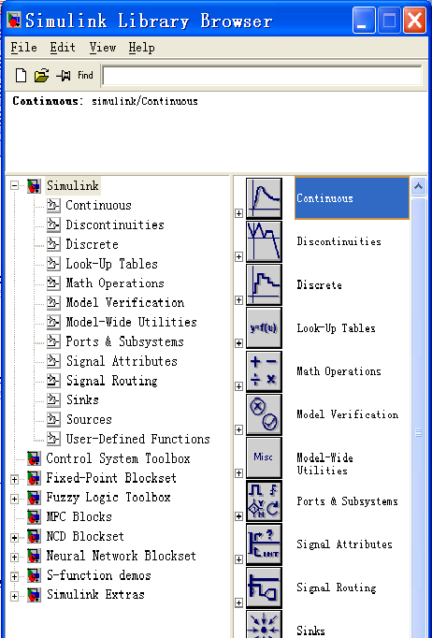
二、SIMULINK的启动
1、在MATLAB命令窗口中输入simulink
结果是在桌面上出现一个称为Simulink Library Browser的窗口，在这个窗口中列出了按功能分类的各种模块的名称。

Slide 4
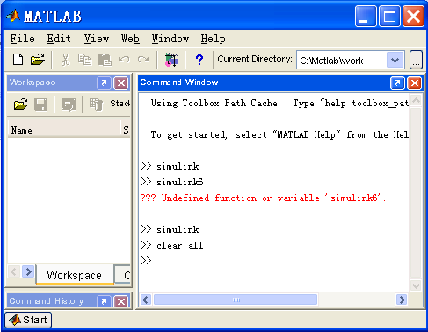
2、通过MATLAB主窗口的快捷按钮来打开Simulink Library Browser窗口。

Slide 5
三、SIMULINK的模块库介绍
SIMILINK模块库按功能进行分类，包括以下13类子库：
Continuous; Discontinuities
Discrete; Look-up Tables
Math operations; Model verification
Model-wide utilities; Ports & subsystems
Signal attributes; Signal routing
Sinks; Sources
User-defined functions

Slide 6
四、SIMULINK简单模型的建立及模型特点
1）简单模型的建立
（1）建立模型窗口
（2）将功能模块由模块库窗口复制到模型窗口
（3）对模块进行连接，从而构成需要的系统模型
2）模型的特点
提供了许多如Scope的接收器模块，这使得仿真具有像做实验一般的图形化显示效果。
SIMULINK的模型具有层次性，通过底
层子系统可以构建上层母系统。
提供了对子系统进行封装的功能。

Slide 7
第二节 SIMULINK功能模块的处理
功能模块的基本操作，包括模块的移动、复制、删除、转向、改变大小、模块命名、颜色设定、参数设定、属性设定、模块输入输出信号等。
模块库中的模块可以直接用鼠标进行拖曳（选中模块，按住鼠标左键不放）而放到模型窗口中进行处理。
在模型窗口中，选中模块，则 其4个角会出现黑色标记。此时 可以对模块进行以下的基本操作：

Slide 8
a) 移动：选中模块，按住鼠标左键将其拖曳到所需的位置即可。若要脱离线而移动，可按住shift键，再进行拖曳。
b) 复制：选中模块，然后按住鼠标右键进行拖曳 即可复制同样的一个功能模块。(ctrl+左键，快捷菜单)
c) 删除：选中模块，按Delete键即可。若要删除多个模块，可以同时按住Shift键，再用鼠标选中多个模块，按Delete键即可。也可以用鼠标选取某区域，再按Delete键就可以把该区域中的所有模块和线等全部删除。

Slide 9
d) 转向：为了能够顺序连接功能模块的输入和输出端，功能模块有时需要转向。在菜单Format中选择Flip Block旋转180度，选择Rotate Block顺时针旋转90度。或者直接按Ctrl+I键执行Flip Block，按Ctrl+R键执行Rotate Block。
e) 改变大小：选中模块，对模块出现的4个黑色标记进行拖曳即可。
f) 模块命名：先用鼠标在需要更改的名称上单击一下后直接更改。名称也可以用Format菜单中的Flip Name来对位置变换180度，也可以直接通过鼠标进行拖曳。Hide Name可以隐藏模块名称。

Slide 10
g) 颜色设定：
Foreground Color
前景颜色
Format
Background Color
背景颜色
Screen Color
模型窗口颜色
f) 参数设定：鼠标双击模块。参数设定窗口包含了该模块的基本功能帮助，为获得更详尽的帮助，可以点击其上的help按钮。

Slide 11
第三节 SIMULINK线的处理
SIMULINK模型的构建是通过用线将各种功能模块进行连接而构成的。用鼠标可以在功能模块的输入与输出端之间直接连线。所画的线可以改变粗细、设定标签，也可以把线折弯、分支。
改变粗细：当选中Format菜单下的Wide Nonscalar Lines时，那么若信号为标量则为细线，若为向量则为粗线。

Slide 12
设定标签：在线上双击鼠标，输入该线的说明标签。也可以选中线，Edit菜单＞Signal Properties ＞ signal name。
线的折弯：按住Shift键，再用鼠标在要折弯的线处单击一下，就会出现圆圈，表示折点，利用折点就可以改变线的形状。
线的分支：按住鼠标右键，在需要分支的地方拉出即可以。或者按住Ctrl键，并在要建立分支的地方用鼠标左键拉出即可。

Slide 13
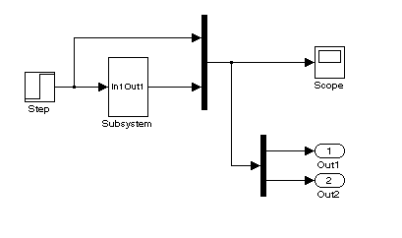
连线标识
  鼠标左键双击该连线
多变量连线的组合（不是相加！）
  当一个模块只有一个输入断口而有几个变量需要输入时，将这几个量组成一个向量：
  Singnal routing→mux
多变量连线的分解
  将一个向量拆分为若干个单独的变量：
  Singnal routing→demux

Slide 14
第四节 SIMULINK自定义功能模块
Ports & subsystems ＞Subsystem功能模块
两种方法
现有的多个功能模块＞新的功能模块
一、方法1
将Ports & subsystems模块库中的Subsystem功能模块复制到打开的模型窗口中。
双击Subsystem功能模块，进入自定义功能模块窗口，从而可以利用已有的基本功能模块设计出新的功能模块。

Slide 15
二、方法2
在模型窗口中建立所定义功能模块的子模块。
用鼠标将这些需要组合的功能模块框住，然后选择Edit菜单下的Create Subsystem即可。

Slide 16
第五节 SIMULINK仿真的运行
选择Simulink菜单下的start
另外一个就是快捷键

Slide 17
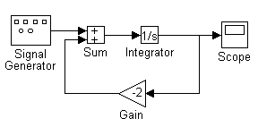
例：模拟一个微分方程
x = -2x + u
.
u
.
x
x
-2x

Slide 18
方框图绘制完毕，一个动态系统模型也就创建好了。
选择File菜单Save保存图形，就自动生成一个可在matlab命令窗口运行的mdl文件。
然后就可用simulation菜单中start开始仿真了。

Slide 19
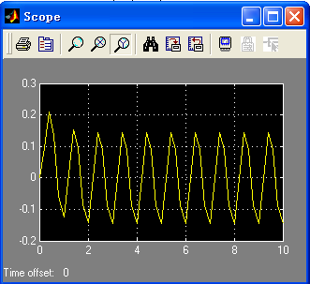
仿真结果 ：

Slide 20
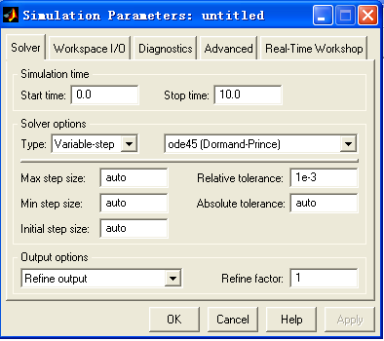
仿真参数的设置
Simulation→Simulation Parameters共有5个标签
  求解算法参数的设置
  工作空间的I/O
    输入输出数据
  仿真错误的诊断
  高级属性选项
  实时工作空间

Slide 21
求解算法参数的设置
仿真时间（Simulation time）
  开始时间；停止时间。
选择算法（Solver option）
  龙格库塔方法
输出选择（Output options）
  用于对输出信号进行精确处理，主要用于变步长算法

Slide 22
工作空间的输入输出数据
Load from workspace
  从工作空间获取数据输入数据。
  从工作空间获取状态变量初值。
Save to workspace
  把仿真时间及输出数据保存到工作空间
Save options
  选择保存数据（向量）的最大长度
  选择保存数据（向量）的方式（几个取一个）。
  选择保存数据（向量）的格式（默认为数组）。

Slide 23
仿真错误的诊断
针对可能出现的错误，设置错误提示等级。
  源的采样周期为－1；
    －1表示继承其输入信号的采样周期
  代数环；
    某些模块的输出直接反馈到它的输入端
  输出端口未连接；
  未连接的线；
  小于最小步长；
  不必要的类型转换；
  …

Slide 24
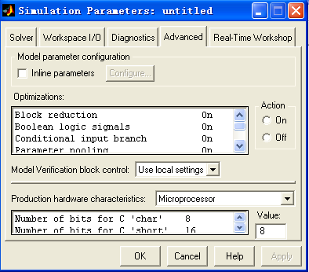
高级属性选项
模块简化（Block reduction）
  可加速仿真过程
布尔逻辑（Boolean logic signals）
  允许在仿真过程中使用逻辑信号
过零点检测（Zero-crossing detection）
  给出系统状态过零点的精确时间

Slide 25
实时工作空间
指定用户自己的目标语言，将Simulink模型编译成可执行代码，脱离MATLAB/ Simulink环境直接运行。

Slide 26
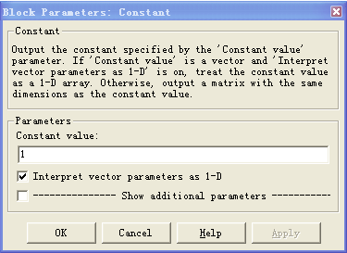

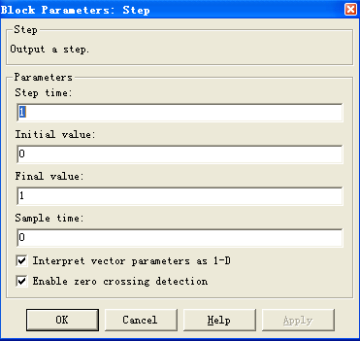

系统信号输入（一）
常数输入
阶跃输入

Slide 27
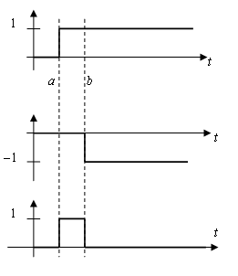
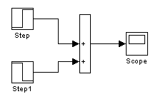
系统信号输入（二）
脉冲输入
  第一个step设为初值0，阶跃时间1，终了值1
  第二个step设为初值0，阶跃时间2，终了值−1
  用鼠标框住所选区域，然后用create subsystem形成自己的模块

Slide 28
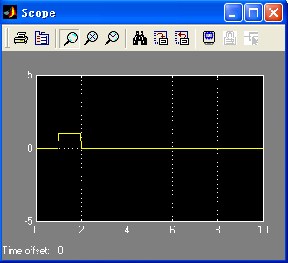
仿真结果输出（一）
示波器（Scope）
  示波器是最常用的池模块，它可以清楚地以曲线形式给出仿真结果。
Y轴放大
X轴放大
局部放大
修改参数
自动设定标尺

Slide 29
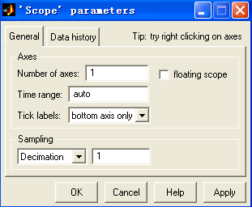
修改参数（X轴）
  X轴参数
    X轴（子窗口）的数量
    X轴的长度（时间范围）
    X轴分度选择： all; none; bottom axis only
  采样方式参数:
    按采样数值(采几个样取一个)Decimation;
    按采样时间Sample time

Slide 30
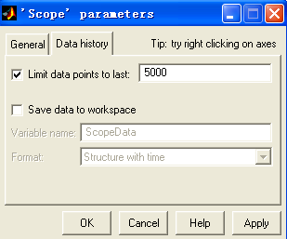
数据历史：
  图形窗口容纳的最大数据量（先进先出）,历史数据的最大长度
  保存数据在工作空间的变量名和变量类型
    变量默认名:
    ScopeData
    变量默认类型：
      含时间变量的
      结构数组

Slide 31
利用Simulink进行系统仿真的步骤
启动Simulink，并打开（创建）一个模型窗口
在模型窗口下，创建系统模型并设定模块参数。
设置仿真参数，进行仿真；
输出仿真结果。

Slide 32
本章小结
SIMULINK是MATLAB的一个扩展软件，它是基于模型化图型输入的仿真环境。
模型化图型输入使得用户可以把更多的精力投入到模型的构建上来，要求熟悉各功能模块库中各子模块的功能，熟练掌握SIMULINK环境下模块的操作及线的处理，掌握自定义功能模块。

Slide 33
上 机 题
09.5.5日前上“校园网\网络办公\教案”里下载

Slide 34
课 程 总 结
第一、二章 MATLAB 的前言和MATLAB简介
MATLAB名字的来由及发展历史；
版本的演化；
MATLAB语言的特点以及它的功能；
MATLAB的安装和启动。
MATLAB的环境

Slide 35
第三、四章 MATLAB 数值运算
①变量的定义及赋值；
命名规则（字母开头，可以包含数字和下划线，长度，大小写）
赋值；特殊变量
②数值数组、字符串数组、元胞数组和构架数组等数据类型；
a1.数值数组的建立（赋值（建立矩阵），表达式（冒号生成等间隔向量，linspace,logspace），内建函数（zeros,eye,rand,ones,magic））

Slide 36
a2.数组元素的标识（单下标和全下标）
a3.取子数组
a4.数组元素的赋值（全元素和子数组）
a5.数组元素的删除（[ ]）
a6.数组运算（.+，.-，.*，./，.\，.^）
a7.矩阵的运算（+，-，*，/，\,^）

Slide 37
b1.字符串的定义
b2.常用的字符串函数(length,char,findstr,disp）
b3.字符串的连接和替换(deblank,strcat,strvcat,strmatch,strrep,strtok)
b4.字符串比较(strcmp,strcmpi,strncmp,strncmpi)
b5.字符串转换
(upper,lower,double,char,int2char,mat2char,num2str)

Slide 38
c1.元胞数组的建立(cell)
c2.元胞数组元素的引用：结构()，内容{}()
d1.构架数组的建立（赋值语句，函数(struct)等）

Slide 39
③关系符号运算(find)
④逻辑运算(& | ～ ,any, all)
⑤常用的特殊判断函数(isinf，isnan，isfinite )
⑥数据分析(max,min,mean,median,sum,prod)
⑦矩阵操作(‘,diag,flipup,fliplr,rot90,reshape,tril,triu,inv,rank,det,trace,eig)
⑧多项式运算：poly(),roots(),conv(),deconv(),polyval(),polyvalm,residue

Slide 40
第五章 符号运算
定义符号变量：sym, syms。
默认符号变量，生成符号表达式和符号函数。
微积分函数：求极限（limit），微分(diff)，积分(int)和级数求和(symsum)。
简化方程表达式：分解因式（factor）,嵌套（horner）化简表达式（simple,simply）。
解方程(solve)。

Slide 41
第六章 M文件及程序设计
简单的命令文件和函数文件（如何定义）
程序结构：循环(for-end, while-end)，分支(if-else-end, switch-case-end)，顺序，试探式结构

Slide 42
第七章 数据可视化
二维绘图：单窗口单曲线绘图；单窗口多曲线绘图；单窗口多曲线分图绘图；多窗口多曲线绘图；曲线颜色和线型；图形加坐标网线和图形加注功能（plot,title， xlable，ylable，text ，gtext，grid on(off)，legend,axis,plotyy,polar,semilogx,semilogy,loglog,ezplot,ezpolar,fplot）
三维绘图：
meshgrid,plot3,mesh,surf

Slide 43
第八章 数据导入和导出
fopen,fclose,fwrite,fread,load,save等
第九章 控制系统工具箱
tf,zpk,ss,tf2ss,tf2zp,ss2tf,ss2zp,zp2ss,zp2tf,tfdata,ssdata,zpkdata,impulse,step,lsim等等

Slide 44
第十章 simulink
熟悉各模块下的功能。
以及模块的操作及线的操作等。

Slide 45
上次的上机题（一）
在一个图形窗口中分别绘制正弦和余弦曲线，自变量的范围为[0,5п],每隔п/20对自变量进行采样。要求如下：
1）正弦曲线要求用红色点线来表示，并且相应的数据点用*号表示。
2）余弦曲线用绿色虚线来表示，并且相应的数据点用<来表示。
3）并加图例以区分曲线。
4）X坐标轴的范围为[0,5п], Y坐标轴的范围为[-1.5,1.5]。
5）在(п/2,sin(п/2)处加上标注“sin(t) ”。
6）给图形加标题“sine and cosine wave from zero to 5\pi”。

Slide 46
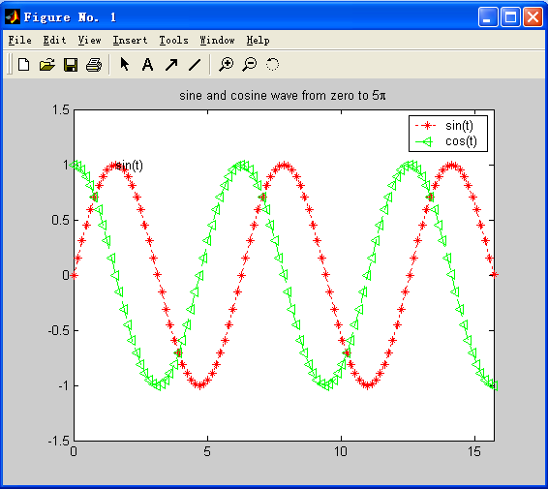
t=0:pi/20:5*pi;
y1=sin(t);
y2=cos(t);
plot(t,y1,'r:*',t,y2,'g--<');
legend('sin(t)','cos(t)');
axis([0 5*pi -1.5 1.5]);
text(pi/2,sin(pi/2),'sin(t)');
title('sine and cosine wave from zero to 5\pi');

Slide 47
上次的上机题（二）
把一个图形窗分成6个子图形窗，每行2个，共3行。在序号为1的图形窗里绘制1.5个周期的正弦波曲线；在序号为2的图形窗里绘制半波整流后的正弦波曲线；在序号为3的图形窗里绘制对半波整流后的正弦波进行削顶的曲线（当Y值大于0.5时进行削顶），每隔п/20对自变量进行采样。对于所有的图形窗要求：
1）X轴的坐标的范围为【0 16】，Y轴的坐标范围为【-1.5 1.5】；
2）X轴的坐标名称为‘t(deg)’， Y轴的坐标名称为‘magnitude’;
图形中加入栅格；
3）分别加入标题‘sin(t)’ ’| sin(t)|’ ’ | sin(t)|<=0.5’；

Slide 48
t=0:pi/20:3*pi;
y=sin(t);
z1=((t<pi)|(t>2*pi)).*y;
w=(t>pi/6&t<5*pi/6)+(t>13*pi/6&t<17*pi/6);
w_n=~w;
z2=w*sin(pi/6)+w_n.*z1;
subplot(321),plot(t,y,':r');
axis([0 16 -1.5 1.5])
%xlabel('t(deg)','position',[7.91,-1.8]);
%ylabel('magnitude');
xlabel('t(deg)');
ylabel('magnitude');
grid on;
方法一

Slide 49
title('sin(t)');
subplot(322),plot(t,z1,':r'),
axis([0 16 -1.5 1.5])
xlabel('t(deg)');
ylabel('magnitude');
grid on;
title('|sin(t)|');
subplot(323),plot(t,z2,'-b'),
axis([0 16 -1.5 1.5])
title('|sin(t)|>=0.5','position',[3.7,1.5]);
ylabel('magnitude');
xlabel('t(deg)');
grid on;

Slide 50
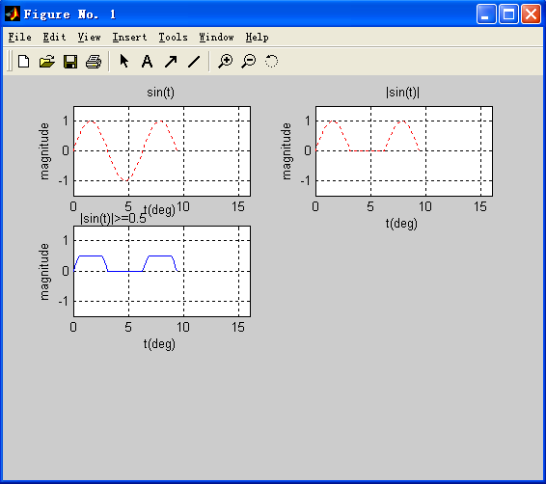

Slide 51
t=0:pi/20:3*pi;
y=sin(t);
y1=sin(t); %得到正弦曲线
m=length(y);
for i=1:m %得到半波整流曲线
if y1(i)<0
y1(i)=0
end
end
y2=y1;
for j=1:m %对半波整流曲线进行削顶
if y2(j)>0.5
y2(j)=0.5
end
end
subplot(321);
plot(t,y,':r');
axis([0 16 -1.5 1.5])
方法二
y1=min(y1,0)

Slide 52
xlabel('t(deg)','position',[7.91,-1.8]);
ylabel('magnitude');
grid on;
title('sin(t)');
subplot(322);
plot(t,y1,':r');
axis([0 16 -1.5 1.5])
xlabel('t(deg)');
ylabel('magnitude');
grid on;
title('|sin(t)|');
subplot(323);
plot(t,y2,'-b');
axis([0 16 -1.5 1.5])
xlabel('t(deg)');
ylabel('magnitude');
grid on;
title('|sin(t)|>=0.5','position',[3.7,1.5]);

Slide 53
上次的上机题（三）
绘制三维曲面和三维网格图z=sin(x+sin(y))-x/10，其中x和y的范围都在0到4π之间，间隔取0.25。
x=0:0.25:4*pi;
y=0:0.25:4*pi;
[X,Y]=meshgrid(x,y);
Z=sin(X+sin(Y))-X./10;
Figure(1);
surf(X,Y,Z);
Figure(2);
mesh(X,Y,Z)
Figure(3)
Mesh(z);

Slide 54
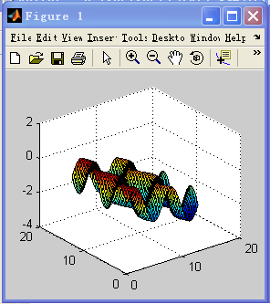

Slide 55
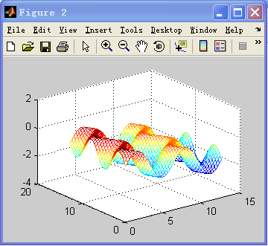

Slide 56
